Slide 1

Mobile Apps Mangsi ERP
By BIIS Corp

Slide 2
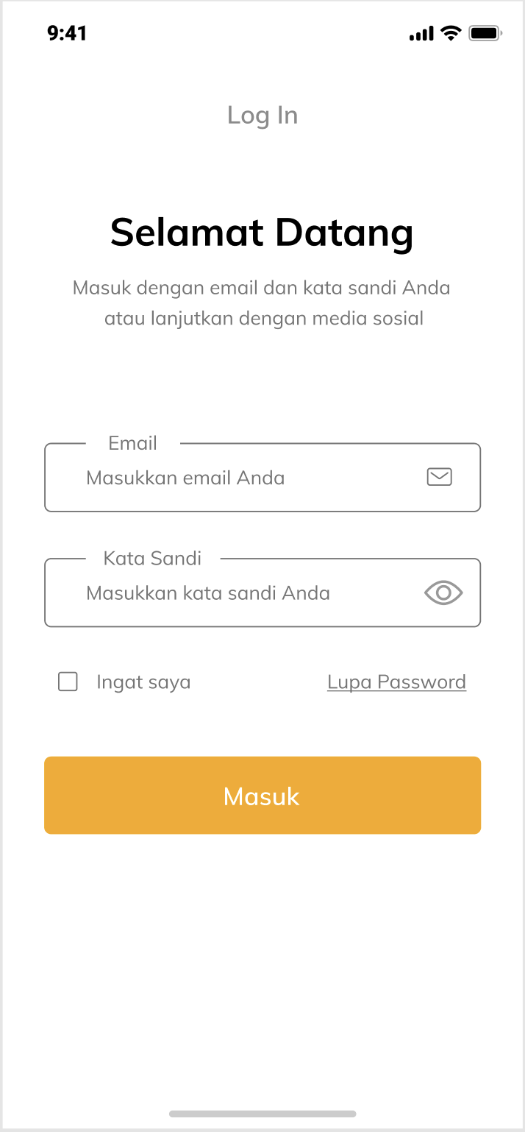

SPLASH SCREEN & LOGIN
Splash screen adalah tampilan pertama kali
ketika aplikasi dibuka. Ketika tampilan splash screen muncul, dibutuhkan action seperti diketuk atau digeser agar muncul tampilan selanjutnya, yaitu tampilan Login.
Halaman login perlu identifikasi dengan memasukkan email dan kata sandi. Jika lupa bisa klik link Lupa Password.

Slide 3
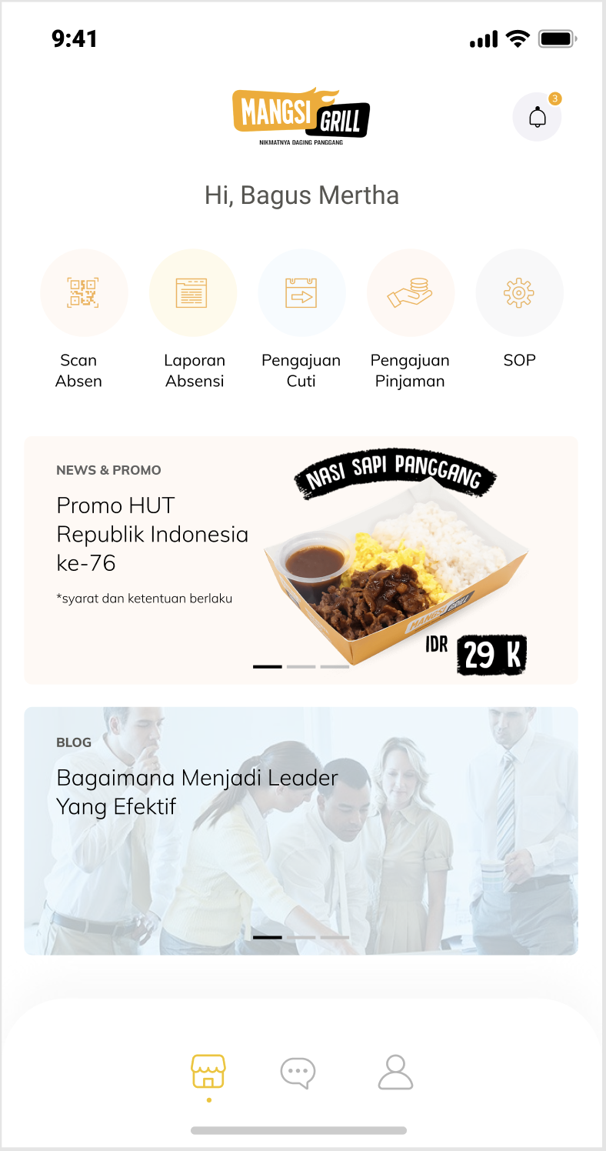
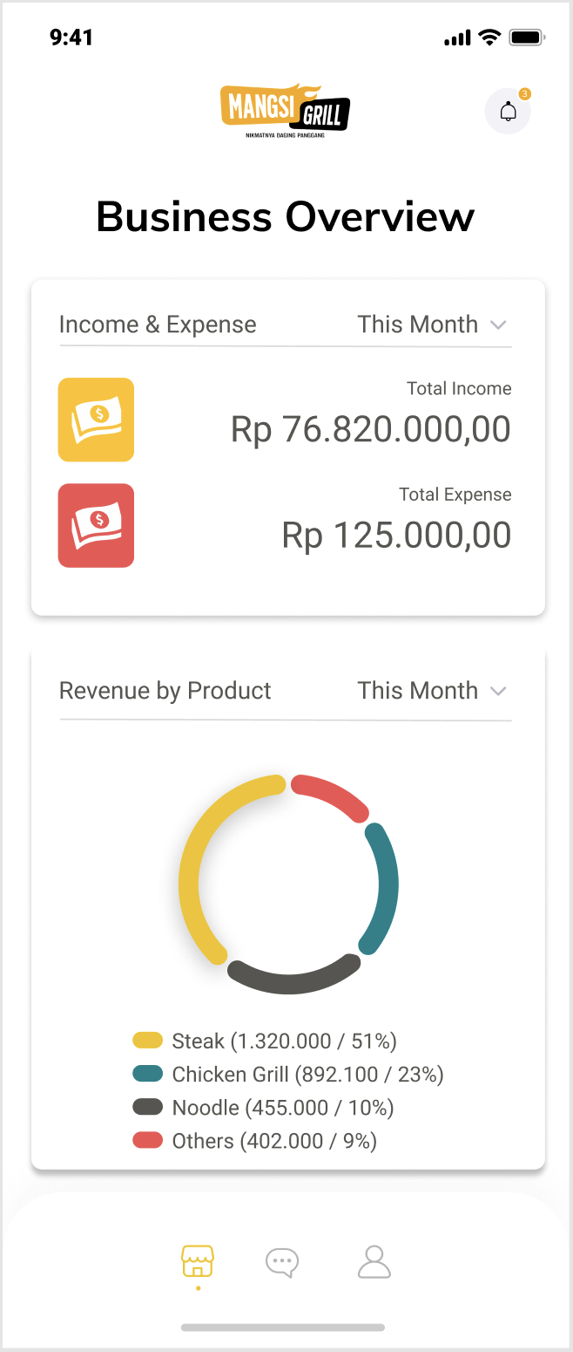
KATEGORI APLIKASI
Owner atau Franchisee
Menampilkan halaman dashboard yang memberikan informasi kondisi perusahaan.
Owner Mangsi atau manajemen head office, dapat melihat kondisi masing-masing cabang.
Franchissee hanya dapat melihat kondisi pada cabang yang dimilikinya.
Karyawan
Menampilkan fitur-fitur yang digunakan selama operasional, yaitu:
Scan Absen
Laporan Absensi
Pengajuan Cuti
Pengajuan Pinjaman
SOP

Slide 4

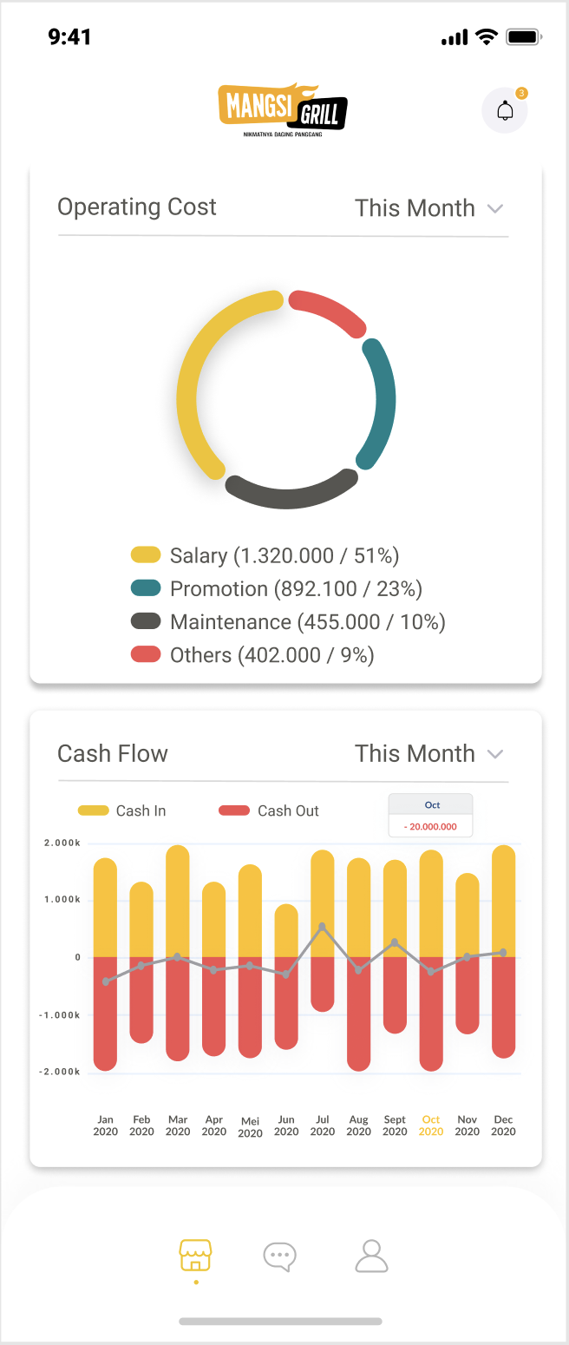
DASHBOARD
Operating Cost
Menampilkan 3 atau lebih pengeluaran operasional terbesar selama periode yang diinginkan. Pengeluaran lainnya digabung dalam 1 kategori Others.
Income & Expense
Menampilkan pendapatan dan pengeluaran selama periode yang diinginkan.
Revenue by Product
Cash Flow
Menampilkan 3 atau lebih produk paling laris selama periode yang diinginkan. Produk lainnya digabung dalam 1 kategori Others.
Menampilkan uang yang masuk dan keluar selama periode yang diinginkan.
Ada grafik tambahan yang memberikan informasi apakah pada bulan tersebut surplus atau minus

Slide 5
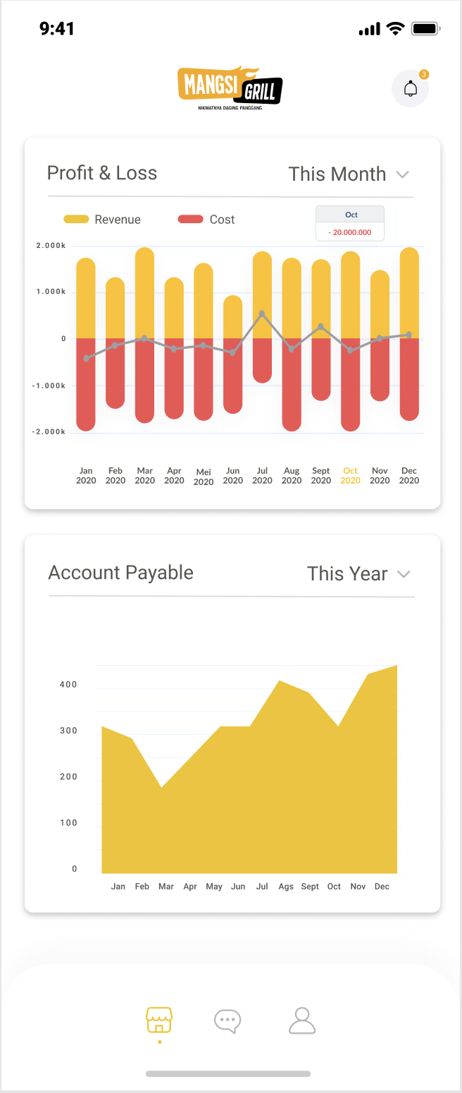
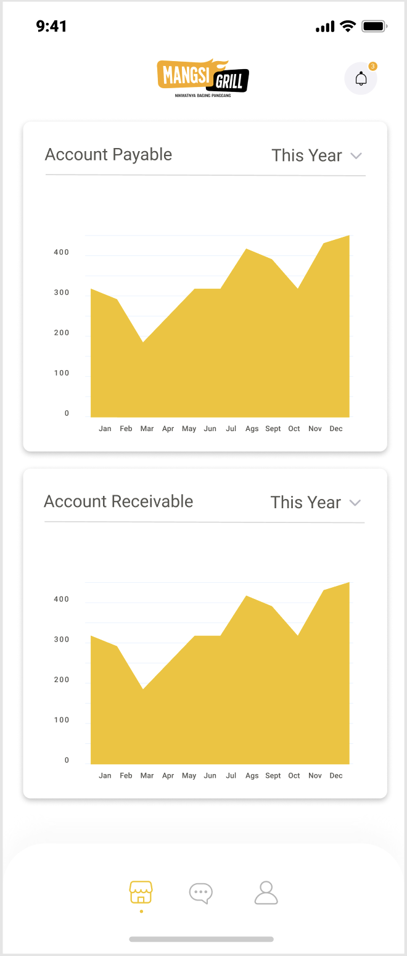
DASHBOARD
Account Payable
Menampilkan piyang yang dimiliki perusahaan selama periode yang diinginkan.
Profit & Loss
Menampilkan Pendapatan dan Pengeluaran selama periode yang diinginkan. Ada grafik tambahan yang menunjukkan apakah perusahan dalam kondisi Laba atau Rugi.
Account Receivable
Menampilkan hutang yang dimiliki perusahaan selama periode yang diinginkan.

Slide 6
USER
Scan Absensi
Scan Masuk dan Scan Pulang.
Laporan Absensi
Menampilkan ringkasan absensi, riwayat atau log absen, dan status revisi.
Pengajuan Cuti
Menampilkan ringkasan cuti, riwayat cuti, dan status pengajuan cuti.
Pengajuan Cuti
Menampilkan ringkasan pinjaman, riwayat pinjaman, dan status pengajuan pinjaman.
SOP
Menampilkan SOP yang dimiliki perusahaan.

Slide 7
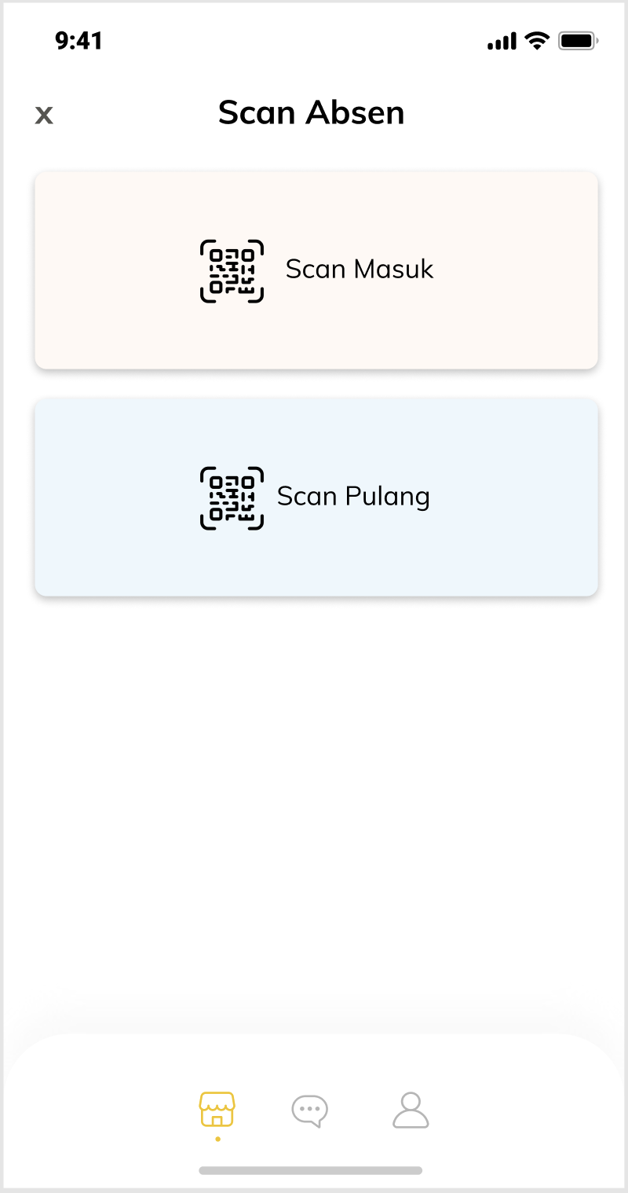
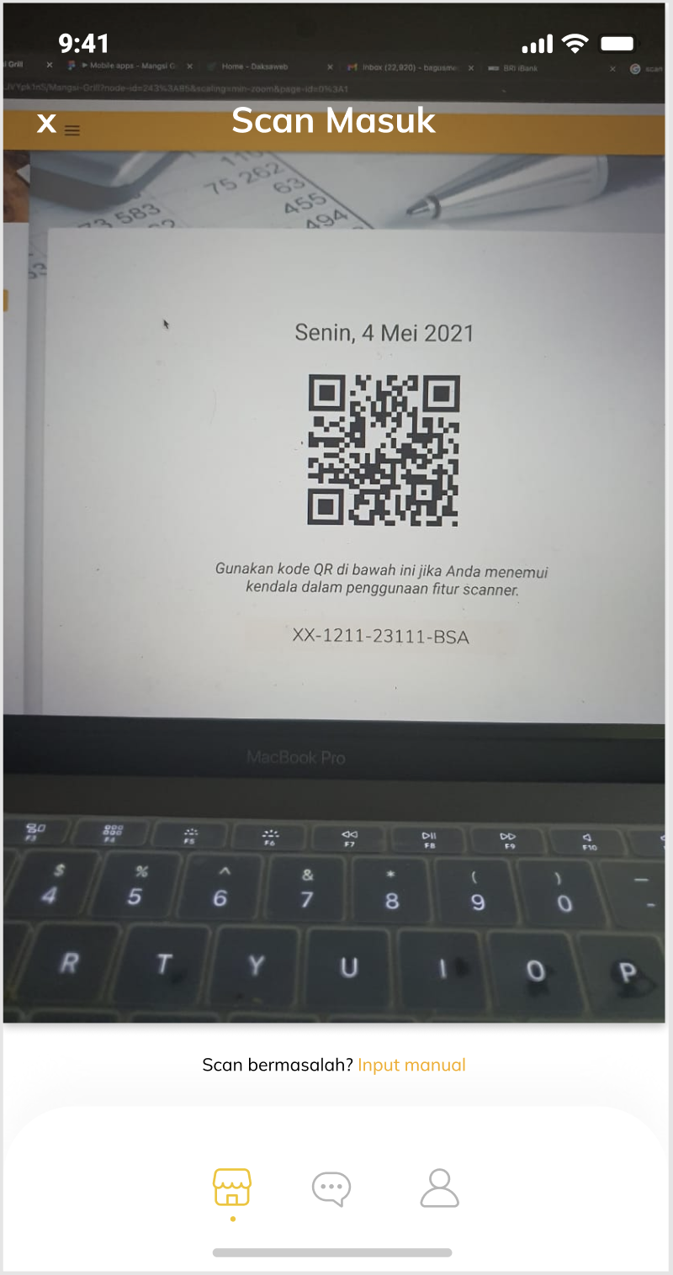
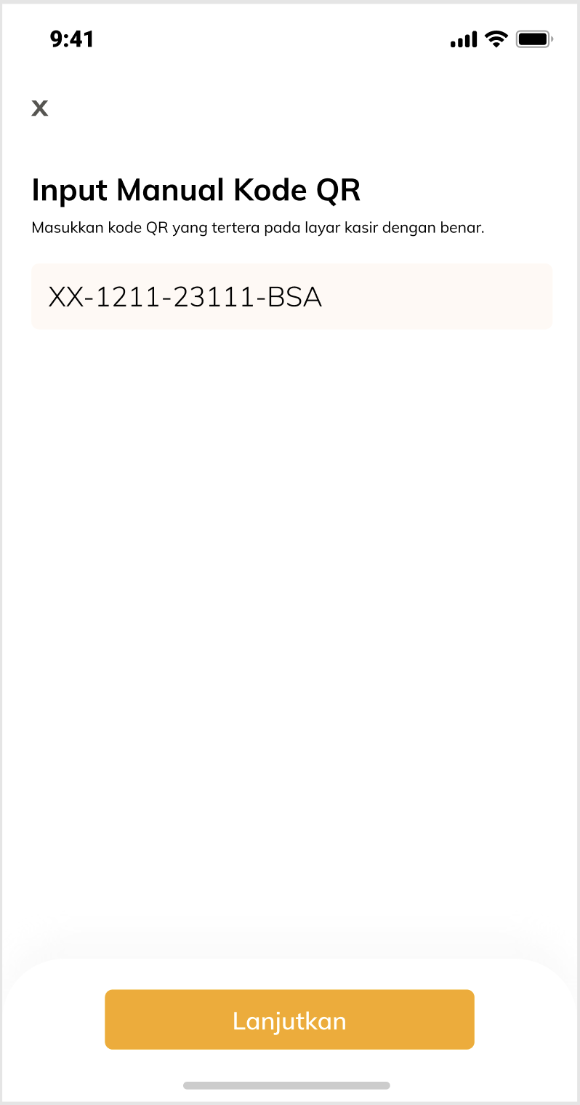
SCAN ABSEN
Scan Absen
Scan Masuk
atau
Scan Pulang
Scan QR Kode
Atau
Input Manual Kode

Slide 8
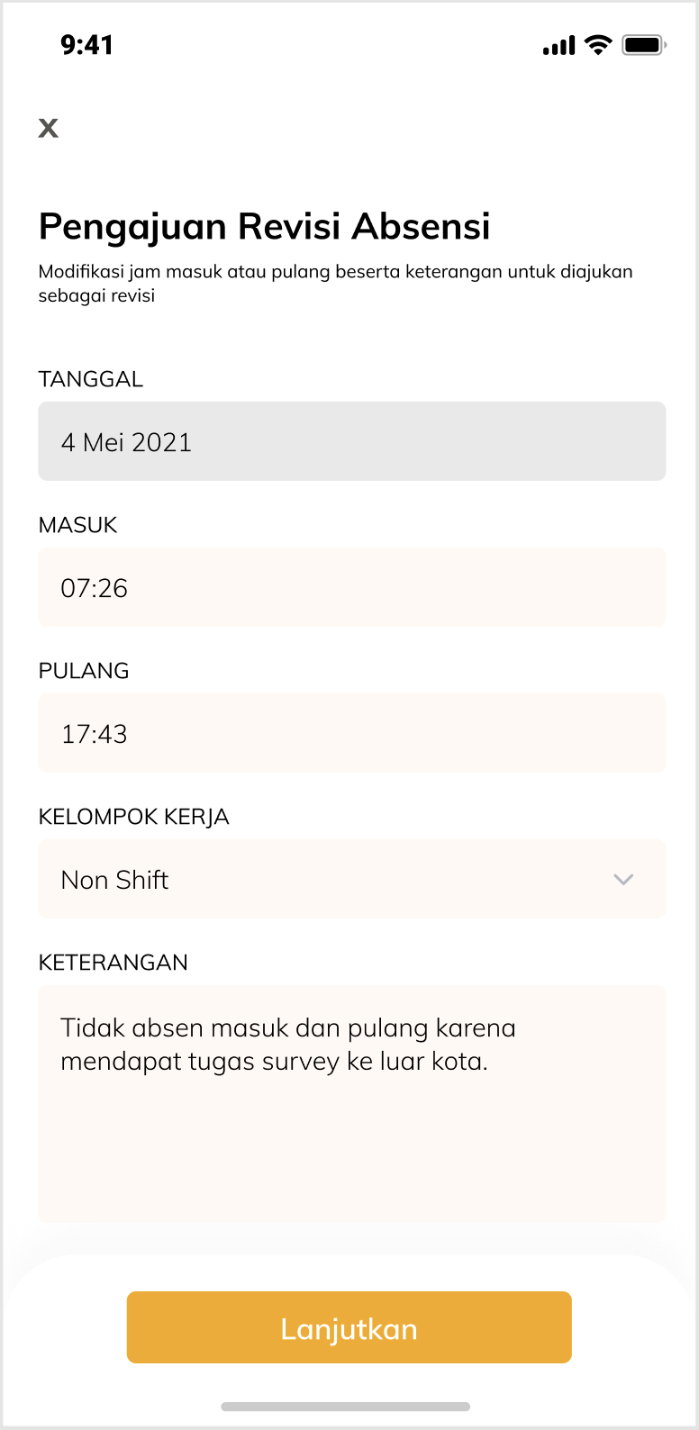
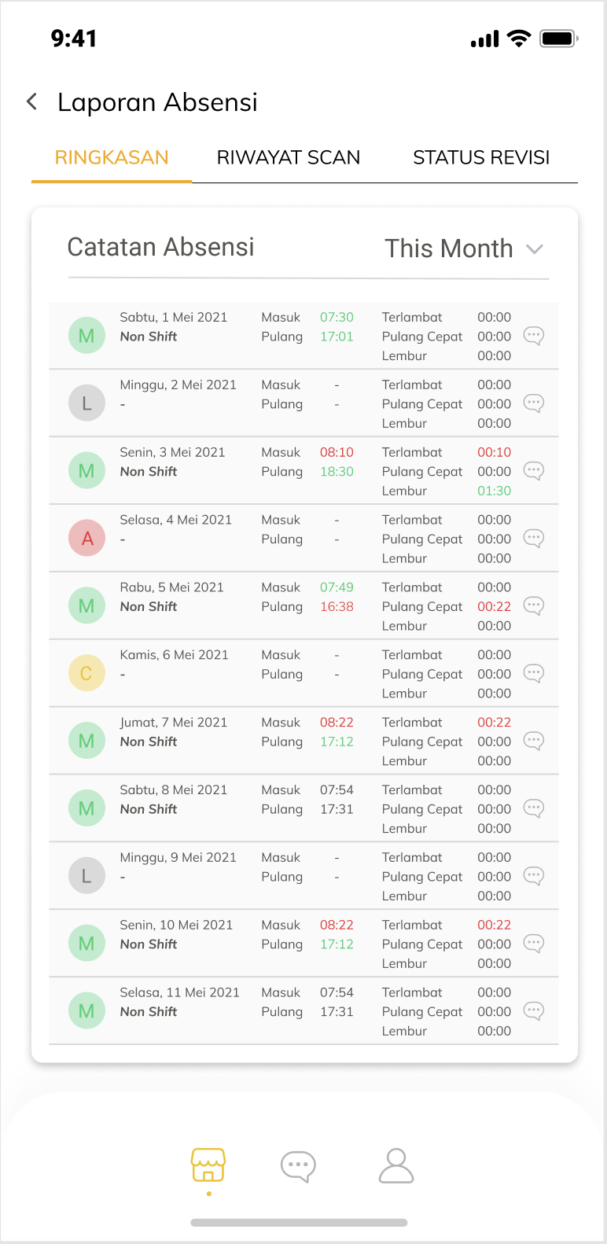
LAPORAN ABSENSI
(RINGKASAN)
Catatan Absensi
Catatan absensi yang telah diolah oleh sistem. Menampilkan informasi jam masuk, pulang, lama terlambat, lama pulang cepat, dan lama lembur.
Jika waktu absensi tidak normal, misal terlambat atau pulang cepat, font berwarna merah.
Jika waktu rekapitulasi dirasa tidak sesuai, karyawan dapat mengajukan revisi dengan klik icon di sisi paling kanan.

Slide 9
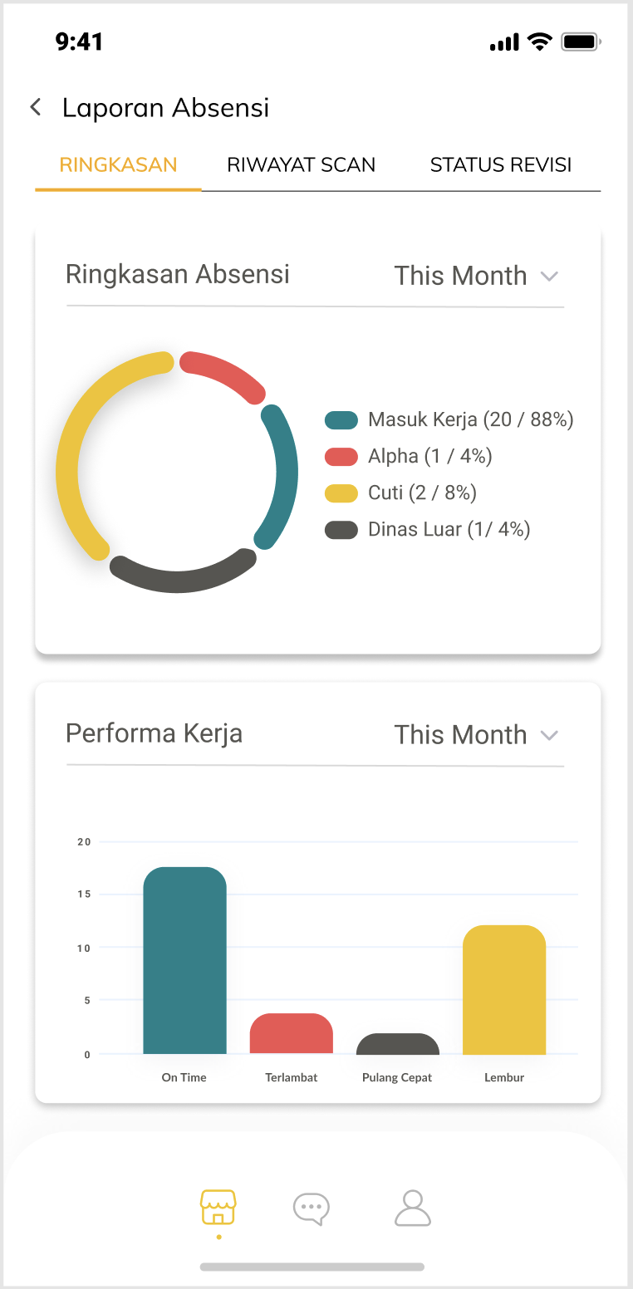
LAPORAN ABSENSI
(RINGKASAN)
Ringkasan Absensi
Rekapitulasi status kehadiran dalam rentang periode tertentu untuk Masuk Kerja, Aplha, Cuti, dan Dinas Luar.
Performa Kerja
Rekapitulasi performa kerja dalam rentang periode tertentu untuk On Time, Terlambar, Pulang Cepat, dan Lembur.

Slide 10
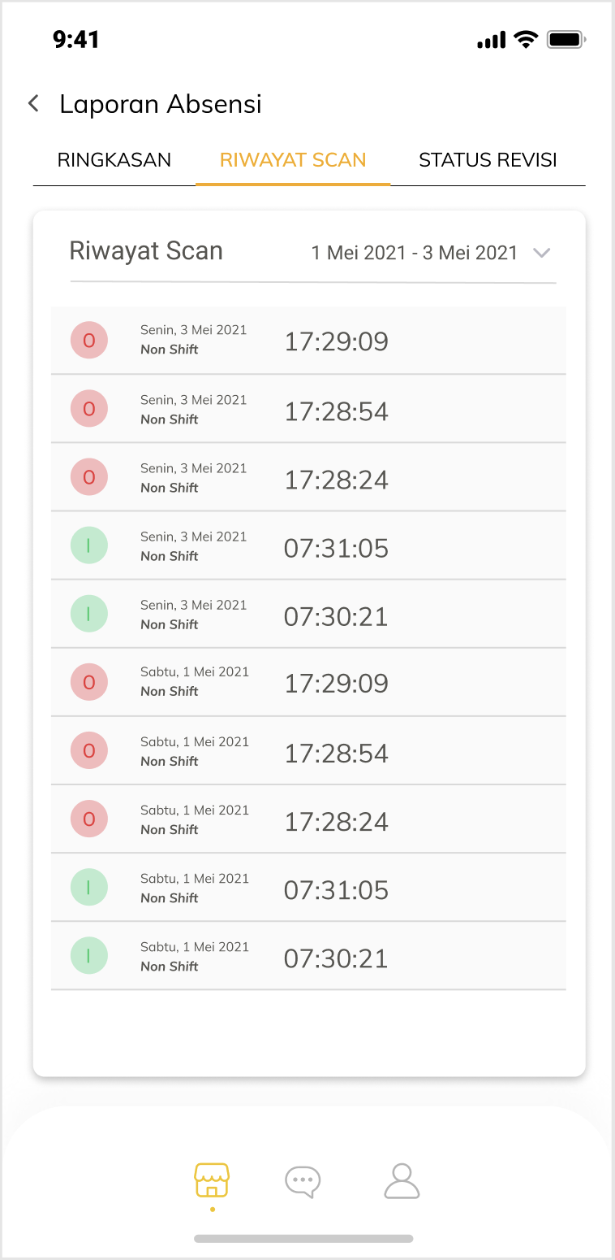
LAPORAN ABSENSI
(RIWAYAT SCAN)
Riwayat Scan
Riwayat scan karyawan tiap kali melakukan scan QR Code. Dari riwayat ini kemudian diolah menjadi ringkasan absensi. Untuk jam masuk diambil dari catatan scan masuk terawal, sedangkan untuk jam pulang diambil dari catatan scan pulang terakhir.

Slide 11
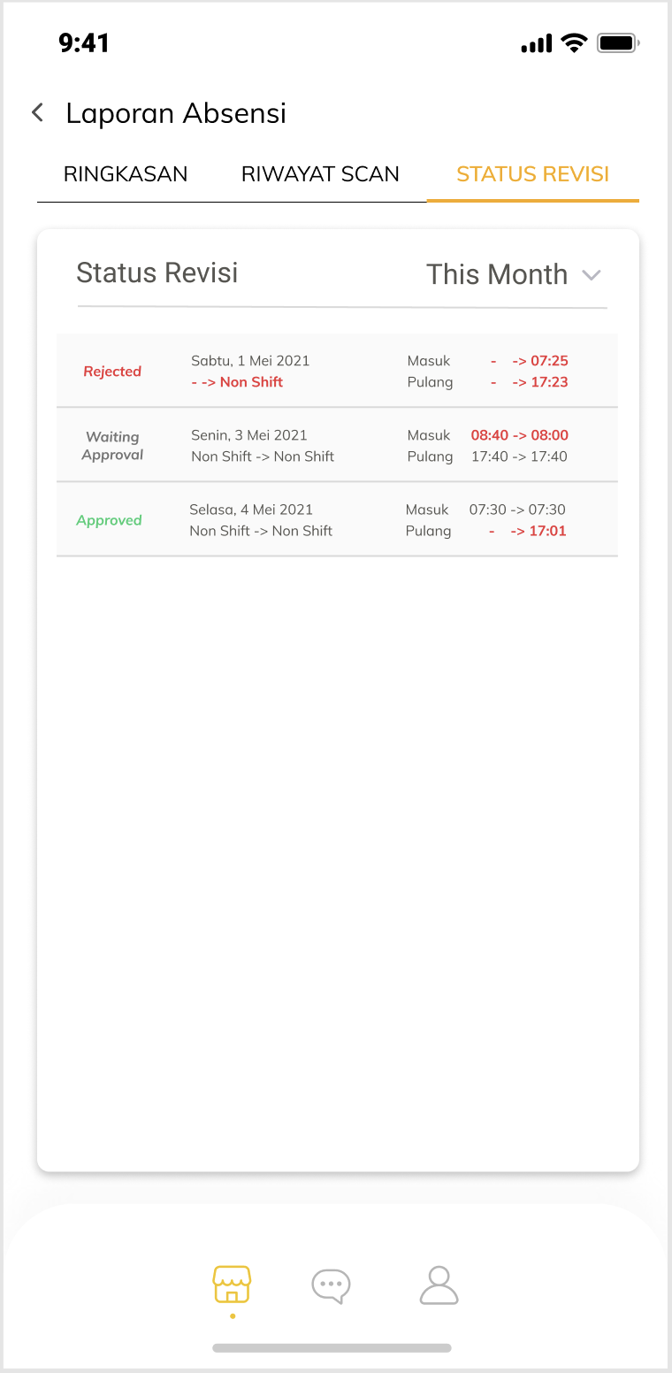
LAPORAN ABSENSI
(STATUS REVISI)
Status Revisi
Menampilkan daftar pengajuan revisi absensi. Pengajuan revisi memiliki 3 status, yaitu menunggu persetujuan (Waiting Approval), telah disetujui (Approved), atau ditolak (Rejected).
Perubahan yang diajukan oleh karyawan ditandai dengan font berwarna merah.

Slide 12
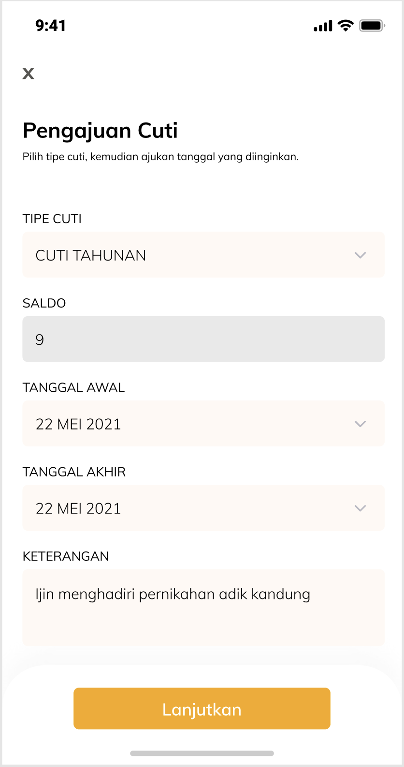
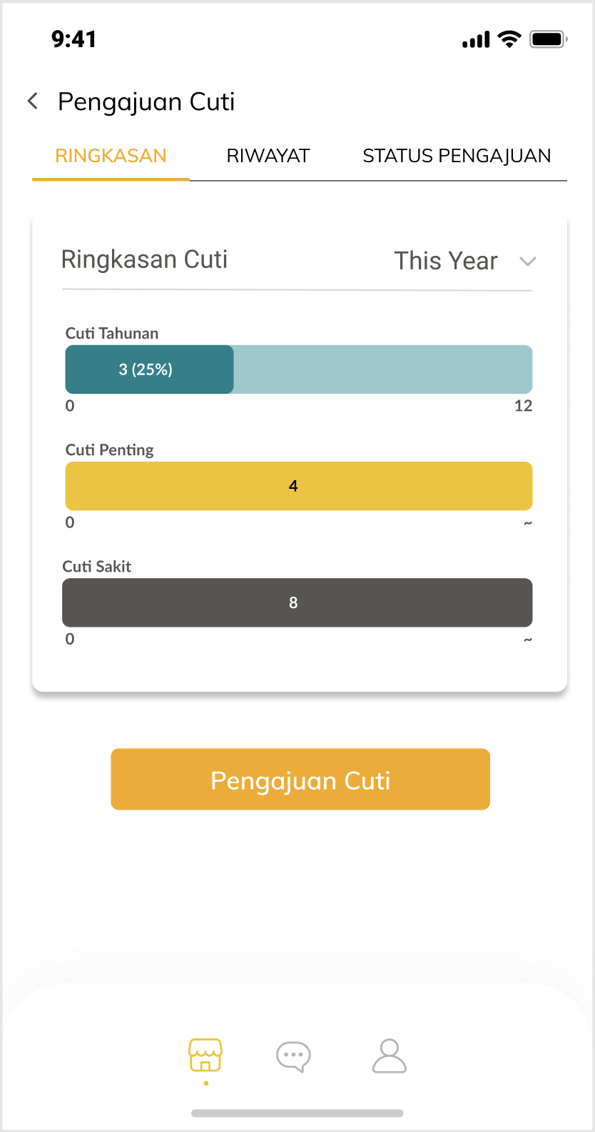
PENGAJUAN CUTI
(RINGKASAN)
Ringkasan Cuti
Ringkasan cuti menampilkan jumlah cuti yang telah diambil beserta sisa saldo yang tersedia untuk masing-masing kategori cuti.
Pengajuan Cuti
Klik tombol Pengajuan Cuti maka akan muncul form seperti gambar di samping kanan. Ketika memilih kategori yang diinginkan, secara otomatis akan memunculkan sisa saldo yang dapat digunakan. Pilih tanggal cuti kemudian klik tombol Lanjutkan.

Slide 13
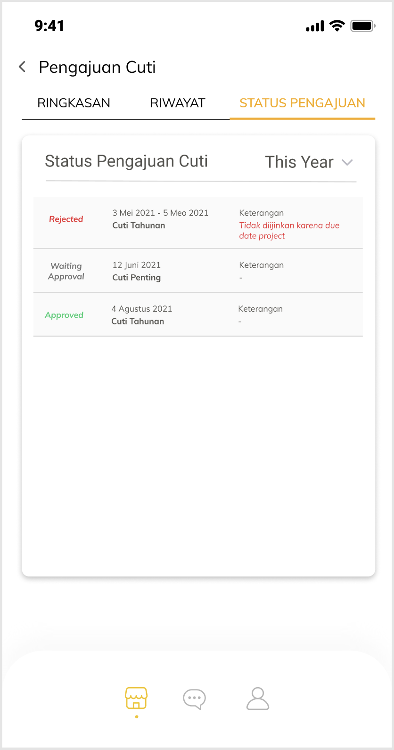
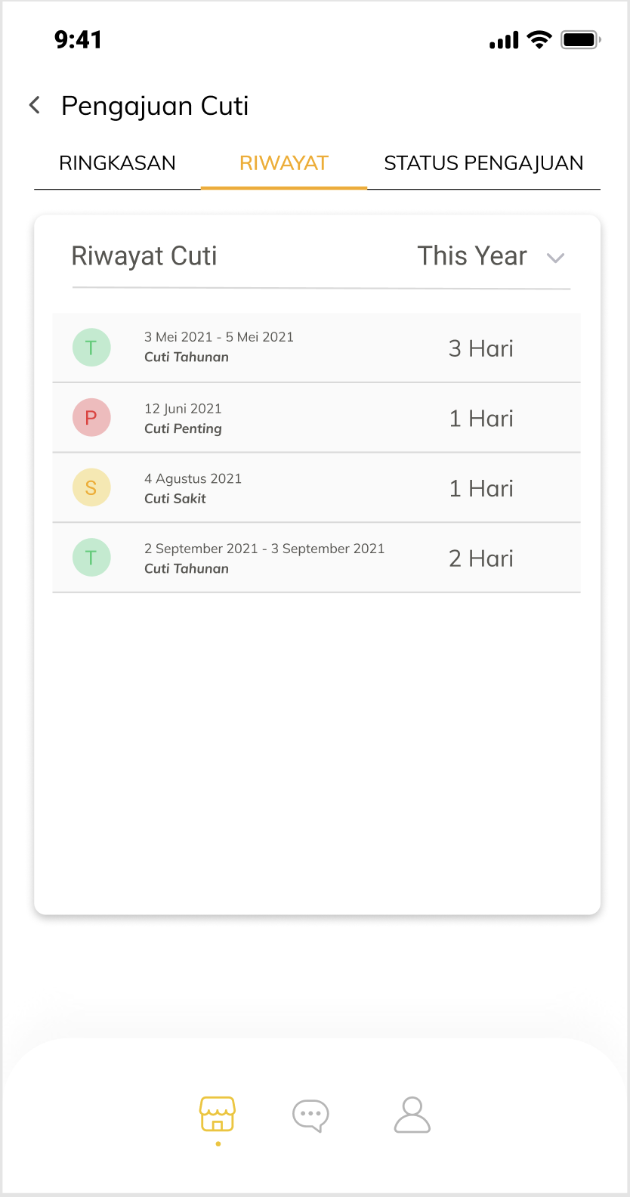
PENGAJUAN CUTI
(RIWAYAT dan STATUS PENGAJUAN)
Riwayat
Riwayat cuti karyawan yang menampilkan kategori cuti yang diambil, tanggal cuti, dan jumlah durasi cuti dalam hari.
Status Pengajuan
Menampilkan daftar pengajuan cuti. Pengajuan revisi memiliki 3 status, yaitu menunggu persetujuan (Waiting Approval), telah disetujui (Approved), atau ditolak (Rejected).
Jika pengajuan ditolak, ada keterangan mengapa pengajuan tersebut ditolak.

Slide 14
TERIMA KASIH

